Slide 1
Путешествие
в страну Грамотеев

Slide 3
ДорогиеребятавстранеГрамотееввасждетценныйклад
Чтобынайтиегоотправляйтесьпрямосейчасвпещеру
ЗагадокзатемчерезполянуСловтамволшебные
ромашкидовстречивгородеКнигочеевчтобы
незаблудитьсявпутисоставляйтекартувашего
путешествияжелаюудачи

Slide 4
Дорогие ребята!
В стране Грамотеев вас ждет ценный клад. Чтобы найти его отправляйтесь прямо сейчас в пещеру Загадок. Затем через поляну Слов, там волшебные ромашки. До встречи в городе Книгочеев.
Чтобы не заблудиться в пути составляйте карту вашего путешествия.
Желаю удачи!

Slide 5
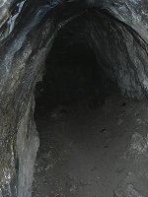
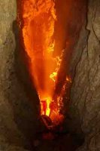
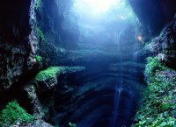
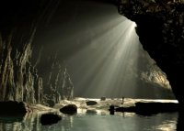
Пещера Загадок

Slide 6
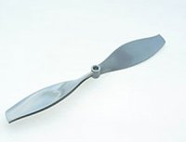
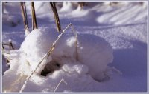
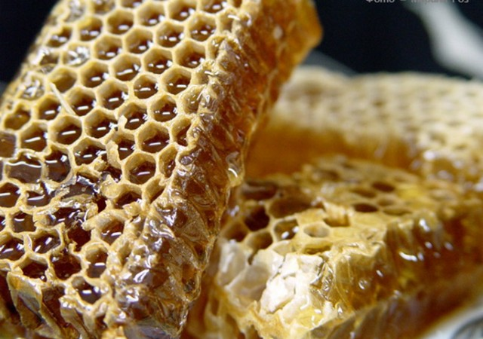

Slide 7
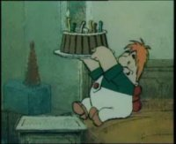
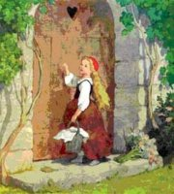
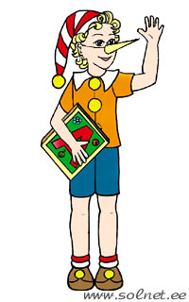
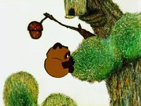
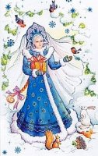

Slide 8
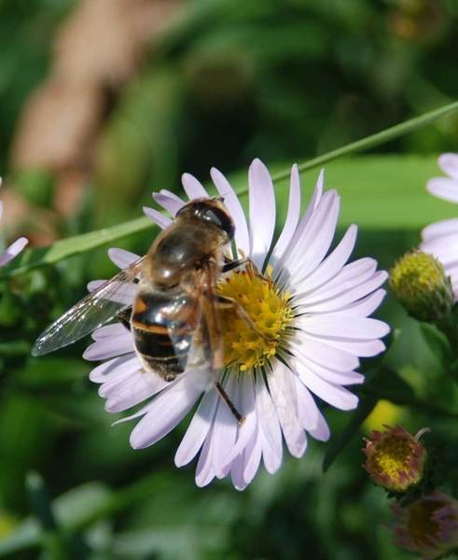
Поляна Слов

Slide 9
Поляна Слов
1.Стоят морозные деньки. Теперь нужны коньки и лыжи. Дети гурьбой бегут на каток.
2.Девочки и мальчики скользят по льду на коньках. Сколько смеха и радости!
1.День был теплый. Снег был мокрый. Вышли ребята во двор. Что делать?
2.Коля стал лепить снеговика. У Саши будет снежный медведь. Катя лепит зайчика.

Slide 10
Поляна Слов
1.Вот и прошла зима. Идет весна. Около домов лужи. Из теплых стран летят грачи.
2.Уже прибыли скворцы и дрозды. Ребята делают для птиц домики. Они встречают пернатых гостей.
1.В нашем краю много лесов. Там чудеса. Вот нора лисицы. Тут гнездо иволги. Стучат дятлы.
2.В наших лесах красивые цветы! Растут грибы и ягоды. Люди любят родные леса.

Slide 11
Город Книгочеев
СКАЗОЧНЫЙ ВИНЕГРЕТ
Идёт как-то Лиса лесом. Видит – знакомые поросята Ниф-Ниф, Наф-Наф и Нуф-Нуф дома́ себе строят. Два брата построили себе избушки лубяные, а самый ленивый Ниф-Ниф – ледяную.
Остановилась Лиса у этой избушки и запела:
- Ниф-Ниф! Наф-Наф! Выгляни в окошко, дам тебе горошку.
А из избушки:
- Как выскочу, как выпрыгну, полетят клочки по закоулочкам!
Испугалась Лиса и побежала к следующему домику. Заглянула в окошко и говорит:
- Нуф-Нуф! Я тебя съем!
А Нуф-Нуф отвечает:
- Не ешь меня, Лиса, я тебе песенку спою.
Да как закричит:
- Хорошо живу на свете я, Нуф-Нуф!
Оттого пою я эти песни вслух!
Лиса заткнула уши и побежала к третьей избушке. Постучала в дверь и спрашивает:
- Кто-кто в теремочке живет?
- Я – Наф-Наф, а ты кто?
- Отопри скорей! Отвори скорей! Это Лиса пришла, молочка принесла.
- Дёрни за верёвочку, дверь и откроется.
Открыла Лиса дверь, а на пороге Серый Волк:
- Ну вот, Лисавета, здравствуй!
Испугалась Лиса и … проснулась! Приснится же такое!

Slide 12
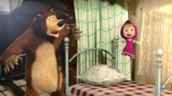
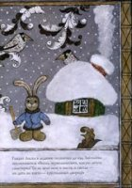
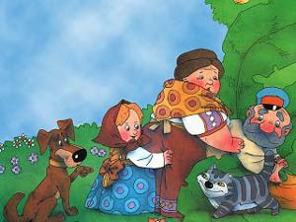

Slide 13
Поэтическая аллея
Чтец
Автор стихотворения
Название стихотворения
Оценка выступления
(знание текста, выразительность)

Slide 14
Буриме
темно – кино скандал – убежал
кошка – окрошка пела – ела
лягушка – подушка спится – снится
морозы – стрекозы летает – пугает
рот – бутерброд колбаса – чудеса
быстрые – пушистые тапки – лапки
бобры – топоры хатка – палатка
ищет – свищет волки – футболки
травка – справка морковка – остановка
поэты – куплеты сказки – пляски

Slide 15
Театральная площадь
Изобразите при помощи жестов:
1. Ловите мух
2. Укололи палец
3.Потеряли ключи
4. Причесываетесь
5. Пьете горькое лекарство
6. Кушаете вкусное мороженое
7. Услышали странный звук
8. Встретили лучшего друга
9. Звонок на урок.

